Slide 1
Šíření náboženských myšlenek po Hedvábné cestě

Slide 2
Šíření náboženských myšlenek po Hedvábné cestě

Slide 3
Šíření náboženských myšlenek po Hedvábné cestě

Slide 4
Šíření náboženských myšlenek po Hedvábné cestě

Slide 5
Buddhismus

Slide 6
Buddhismus

Slide 7
Buddhismus

Slide 9
Buddhismus

Slide 11
Buddhismus

Slide 15
Buddhismus

Slide 16
Buddhismus

Slide 18
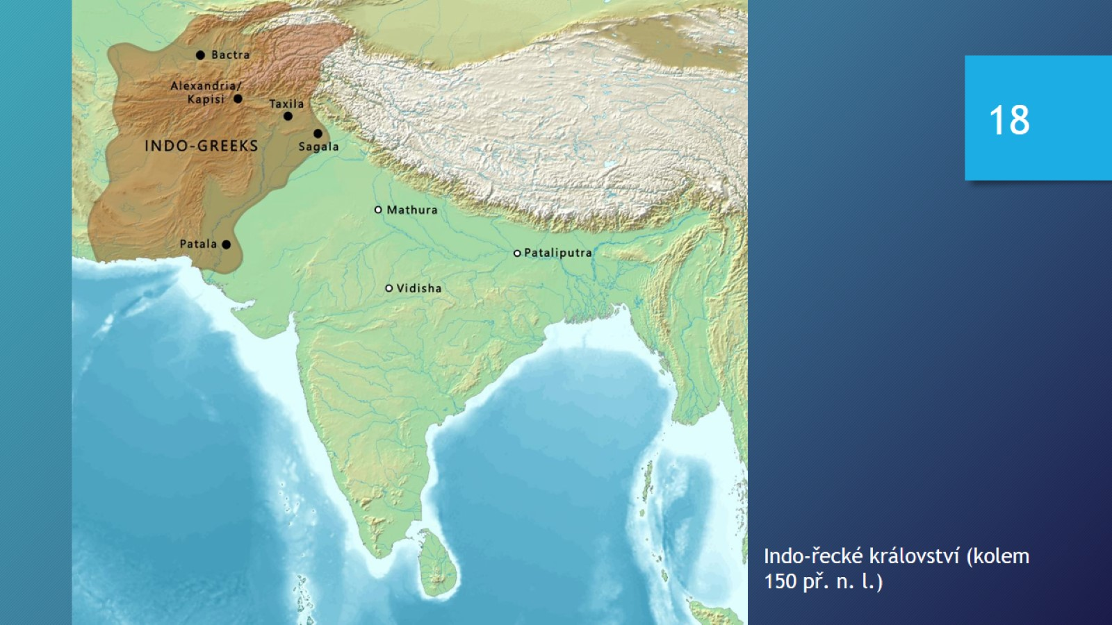

Slide 19
Buddhismus

Slide 20
Buddhismus

Slide 21
Buddhismus

Slide 22
První buddhističtí misionáři a překladatelé v Číně

Slide 23
První buddhističtí misionáři a překladatelé v Číně

Slide 24
První buddhističtí misionáři a překladatelé v Číně

Slide 25
První buddhističtí misionáři a překladatelé v Číně

Slide 26
První buddhističtí misionáři a překladatelé v Číně

Slide 27
První buddhističtí misionáři a překladatelé v Číně

Slide 28
První buddhističtí misionáři a překladatelé v Číně

Slide 29
První buddhističtí misionáři a překladatelé v Číně

Slide 31
První buddhističtí poutníci

Slide 32
První buddhističtí poutníci

Slide 33
První buddhističtí poutníci

Slide 34
První buddhističtí poutníci

Slide 35
První buddhističtí poutníci

Slide 36
První buddhističtí poutníci

Slide 38
Buddhističtí poutníci a další

Slide 39
Islám

Slide 40
Islám

Slide 41
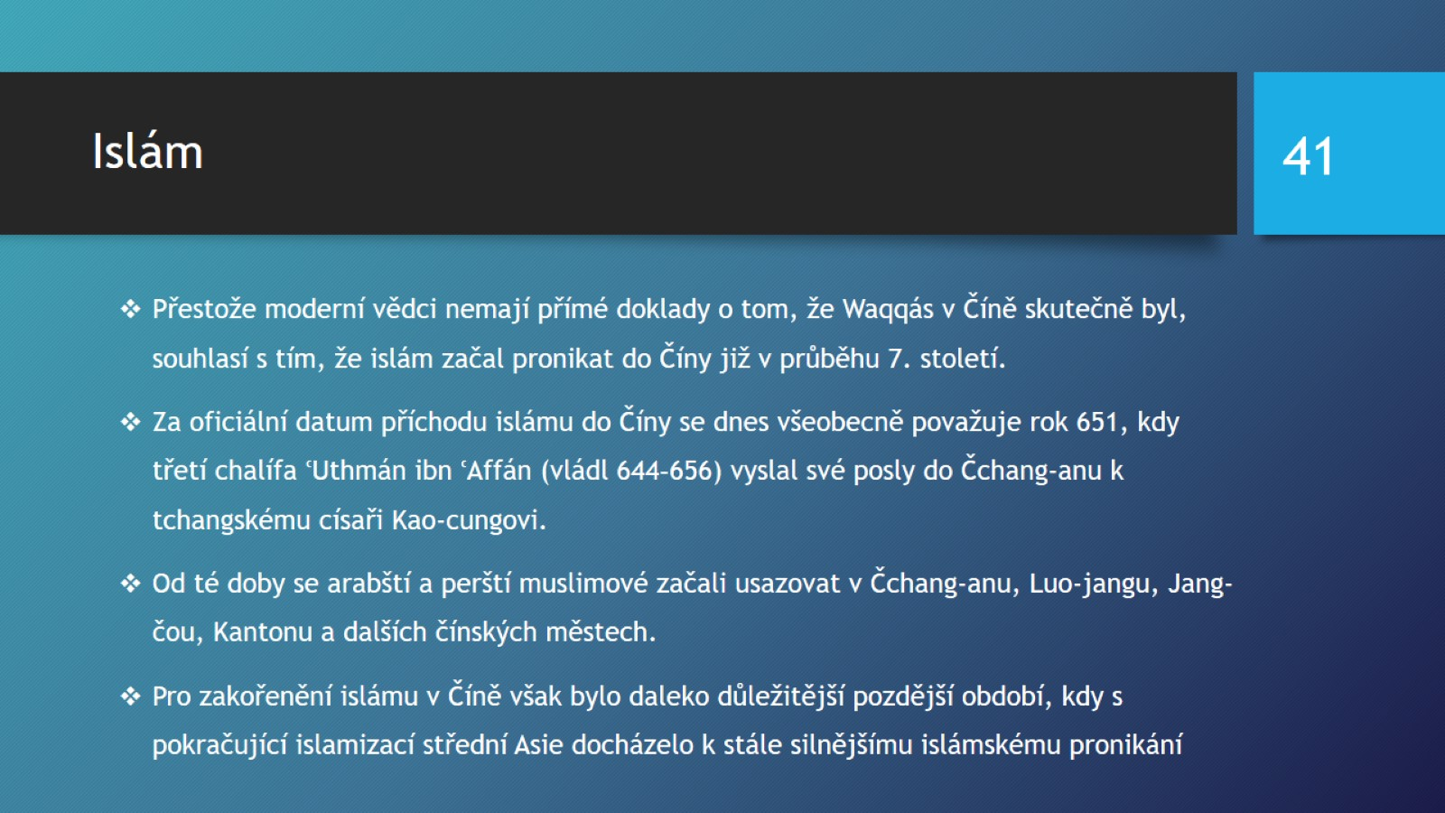
Islám

Slide 42
Islám

Slide 43
Islám

Slide 44
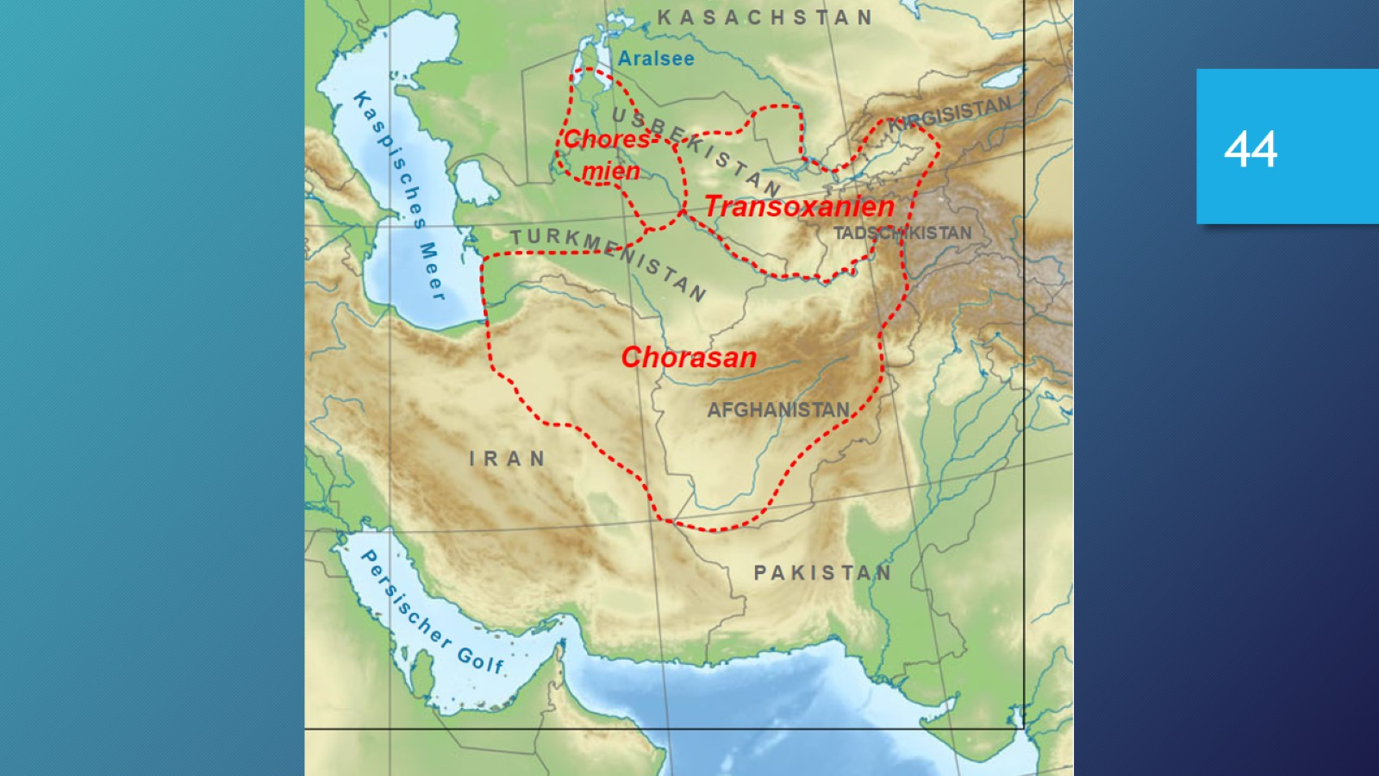

Slide 45
Islám

Slide 46
Islám

Slide 48
Islám

Slide 49
Islám

Slide 50
Islám

Slide 51
Islám

Slide 52
Islám

Slide 53
Islám

Slide 54
Islám

Slide 55
Nestoriánství

Slide 56
Nestoriánství

Slide 57
Nestoriánství

Slide 58
Nestoriánství

Slide 59
Nestoriánství

Slide 60
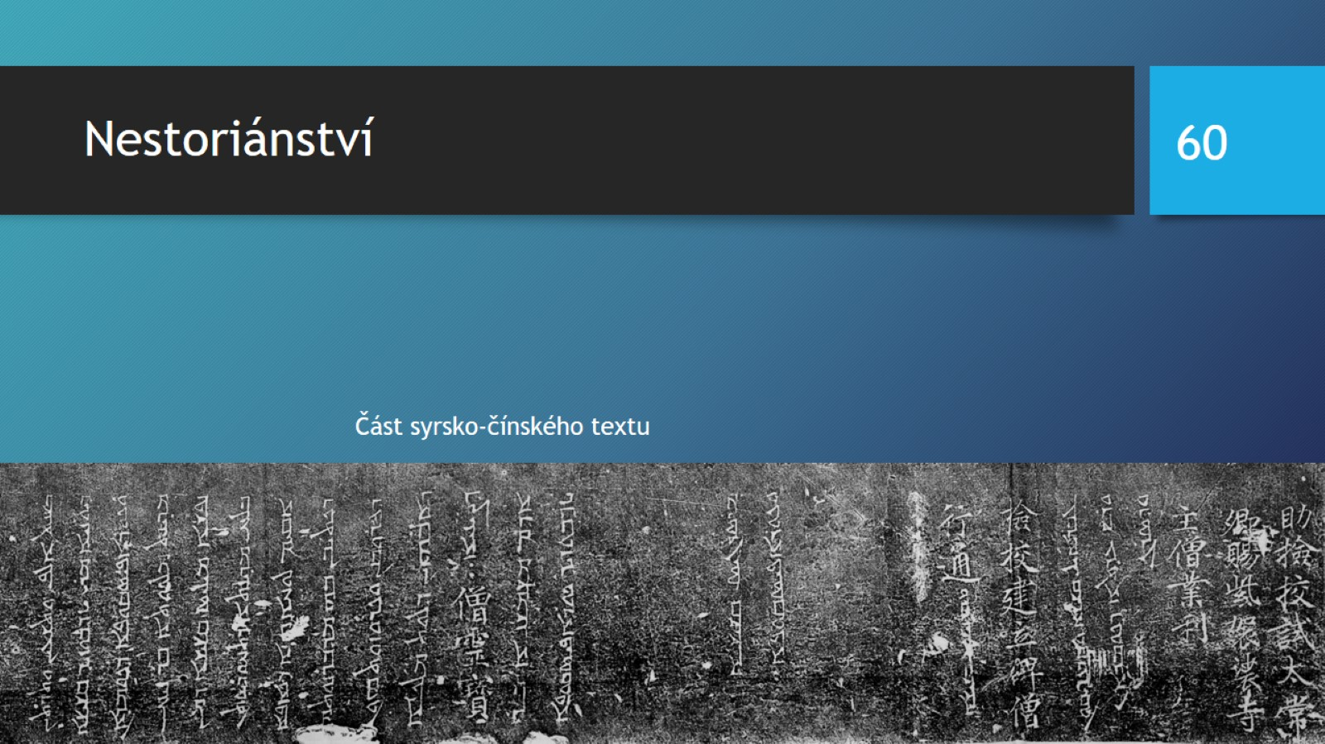
Nestoriánství

Slide 61
Nestoriánství

Slide 62
Nestoriánství

Slide 64
Nestoriánství

Slide 65
Nestoriánství

Slide 66
Manicheismus

Slide 68
Manicheismus

Slide 69
Manicheismus

Slide 70
Manicheismus

Slide 71
Manicheismus

Slide 72
Manicheismus

Slide 74
Manicheismus

Slide 75
Manicheismus

Slide 76
Zoroastrismus a mazdaismus

Slide 77
Zoroastrismus a mazdaismus

Slide 79
Zoroastrismus a mazdaismus

Slide 81
Zoroastrismus a mazdaismus

Slide 82
Zoroastrismus a mazdaismus

Slide 83
Zoroastrismus a mazdaismus

Slide 84
Zoroastrismus a mazdaismus

Slide 85
Judaismus

Slide 87
Judaismus

Slide 88
Judaismus

Slide 90
Judaismus

